Slide 1
Презентация к викторине
Викторина
«Знаешь ли ты закон»
Авторы материала: Дербина Полина,Керуль Диана,
ученицы 9 «А» класс,
МБОУ СШ № 1,
Г. Архангельска,
Руководитель: Куприянович Марина Олеговна,
учитель математики
высшей квалификационной категории,
МБОУ СШ № 1,г.Архангельска
г. Архангельск, 2015г.

Slide 2
Содержание
«Правовой вопрос»
«Знание правовых основ»
«Решите задачу»
«Вопрос-ответ»
«Государственная власть»

Slide 3
«Правовой вопрос»
Вопрос №1
Вопрос №2
Вопрос №3
Вопрос №4
Вопрос №5
Вопрос №6
Вопрос №7
Вопрос №8
Содержание
Вопрос №9
Вопрос №10
Вопрос №11
Вопрос №12
Вопрос №13
Вопрос №14
Вопрос №15
Вопрос №16

Slide 4

1. В каком законодательном документе закреплены права и свободы человека и гражданина Российской Федерации?
Конституция Российской Федерации
Меню

Slide 5

2. В каком году СССР ратифицирована (утверждена) Конвенция о правах ребенка?
Выберите правильный ответ:
в 1990 году;
в 1989 году;
в 1991 году.
Правильный ответ:
1990 год
Меню

Slide 6

3. С какого возраста человек обладает правами?
Выберите правильный ответ:
с достижением школьного возраста;
с 5 лет;
с момента рождения.
Правильный ответ: с момента рождения.
Меню

Slide 7

4. Какими гражданскими и политическими правами обладают несовершеннолетние граждане? Перечислите некоторые из них.
Естественные права (с момента рождения):
право на жизнь(статья 20 конституции РФ)
право на свободу и личную неприкосновенность(статья 22 КРФ)
свобода мысли и слова.(ст 29 КРФ)
Меню

Slide 8

5. Назовите права несовершеннолетних в соответствии с Семейным Кодексом.
Глава 11. Права несовершеннолетних детей:
Статья 54. Право ребенка жить и воспитываться в семье
Статья 55. Право ребенка на общение с родителями и другими родственниками
Статья 56. Право ребенка на защиту
Статья 57. Право ребенка выражать свое мнение
Статья 58. Право ребенка на имя, отчество и фамилию
Статья 59. Изменение имени и фамилии ребенка
Статья 60. Имущественные права ребенка
Меню

Slide 9
6. Что означает право на самостоятельное обращение за защитой своих прав и с какого возраста граждане обладают данным правом?
Поскольку полная гражданская процессуальная дееспособность не наступает до совершеннолетия, ребенок, не достигший 18-летнего возраста, не вправе самостоятельно обратиться в суд за защитой своих прав. Его права и интересы защищают в суде законные представители (родители, усыновители, опекуны (попечители), приемные родители, представители учреждения, являющегося опекуном (попечителем ребенка).
Вместе с тем, если ребенок до совершеннолетия приобрел полную дееспособность в порядке эмансипации либо при вступлении в брак, он может самостоятельно обратиться в суд за защитой своих прав. Кроме того, в соответствии со ст. 56 СК РФ при невыполнении или при ненадлежащем выполнении родителями обязанностей по воспитанию, образованию либо при злоупотреблении родительскими правами, ребенок вправе самостоятельно обращаться за защитой в орган опеки и попечительства, а по достижении возраста 14 лет - в суд. Кроме того, ребенок вправе обратиться в органы внутренних дел в том случае, если в действиях лиц, нарушающих его права, имеется состав преступления.

Slide 10
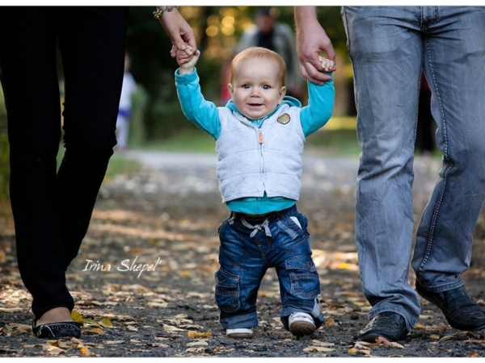
7. Какие органы и организации оказывают помощь в защите прав несовершеннолетних граждан?
Органы и учреждения, защищающие права ребенка:
Комиссия по делам несовершеннолетних и защите их прав.
Органы управления социальной защиты.
Органы управления образованием.
Органы опеки и попечительства.
Органы управления здравоохранением и учреждения здравоохранения.
Органы по делам молодежи.
Органы службы занятости.
Органы внутренних дел.
Меню

Slide 11
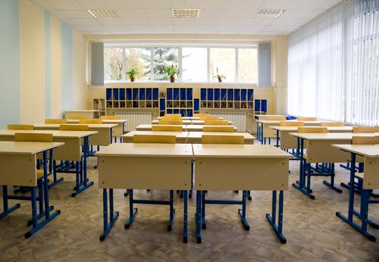
8. Какое образование в Российской Федерации является обязательным?
Выберите правильный ответ:
высшее;
начальное;
средне-специальное;
общее среднее.
Правильный ответ: общее среднее
Меню

Slide 12
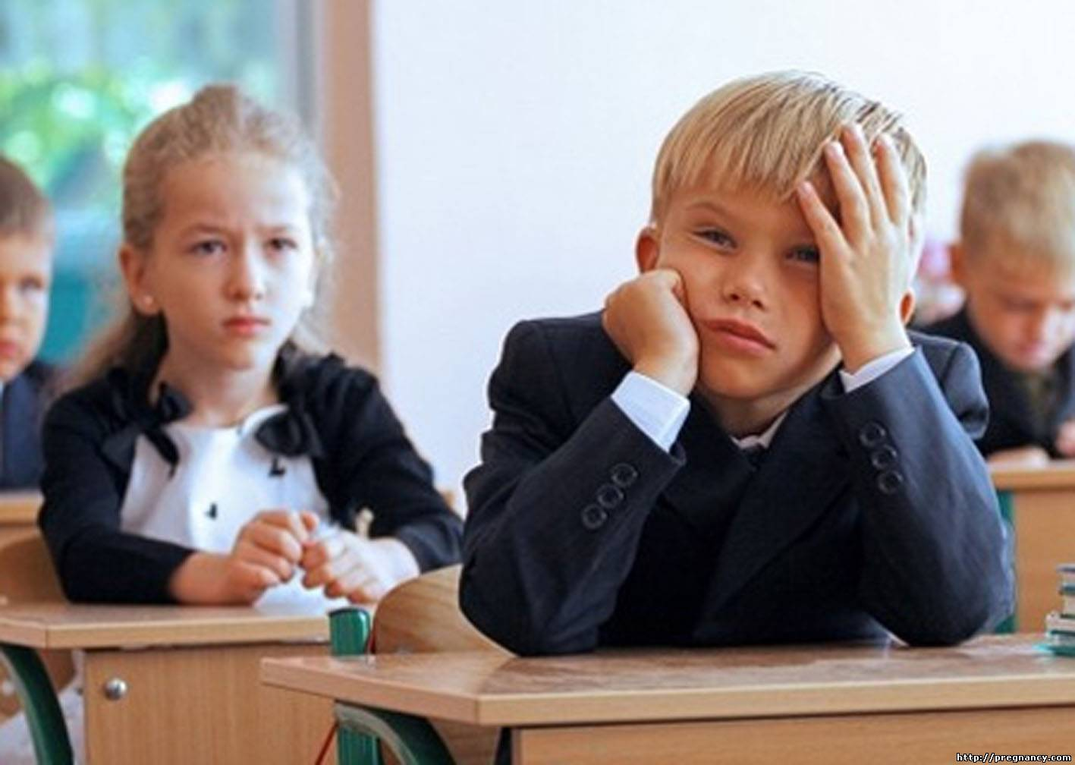
9. Перечислите основные обязанности несовершеннолетних.
слушаться родителей и лиц, их заменяющих, принимать их заботу и внимание, за исключением случаев пренебрежительного, грубого, унижающего человеческое достоинство обращение или оскорбления;
получить основное общее образование (9 классов);
соблюдать правила поведения, установленные в воспитательных и образовательных учреждениях, дома и в общественных местах
соблюдать устав, правила детского общественного объединения.
Меню

Slide 13
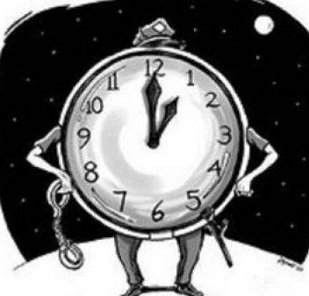
10. Гражданам какого возраста и где не допускается нахождение в ночное время в целях защиты от преступных посягательств?
На территории России, в соответствии с законом о комендантском часе дети в возрасте до семи лет не могут находиться одни на улице в любое время суток. Дети же в возрасте от 7 до 18 лет не должны находиться без сопровождения взрослых в общественных местах: парках, скверах, ресторанах, кафе и т.д. в ночное время. В зимнее время его действие распространяется с 22 до 6 часов, а в летнее – с 23 до 6 часов. Кроме этого, региональные власти имеют право смещать комендантский час в соответствии с климатическими условиями.
Меню

Slide 14
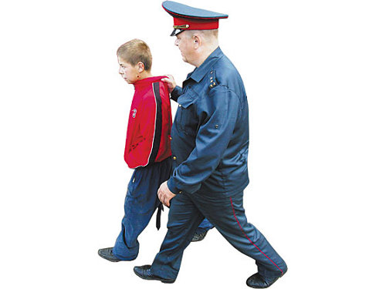
11. С какого возраста наступает административная ответственность?
Административная ответственность наступает с 14 лет.
Меню

Slide 15
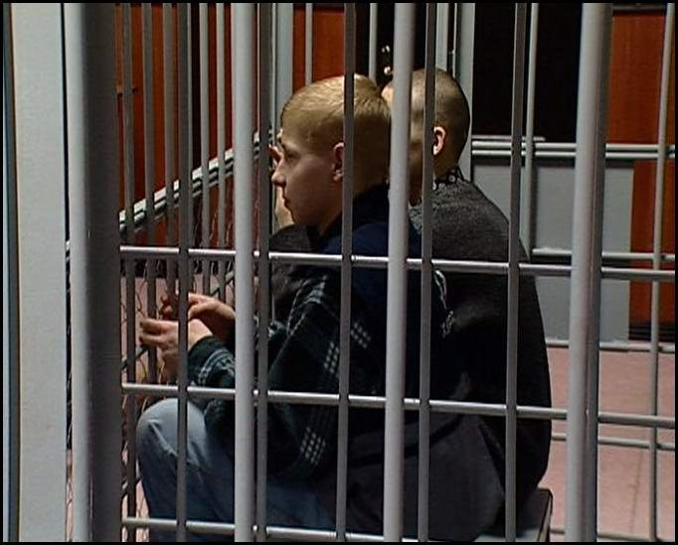
12. С какого возраста наступает уголовная ответственность?
Уголовная ответственность наступает с 16 лет.
Меню

Slide 16
13. Какие виды наказаний могут быть назначены несовершеннолетним согласно Уголовному Кодексу Российской Федерации?
Выберите правильные ответы:
штраф;
обязательные работы;
смертельная казнь;
исправительные работы;
ограничение свободы;
лишение свободы на определенный срок;
лишение свободы на неопределенный срок.
Меню
Правильные ответы:
Штраф
Обязательные работы
Исправительные работы
Ограничение свободы
Лишение свободы на определенный срок

Slide 17

14. С какого возраста гражданин имеет право участвовать в голосовании на выборах?
Выберите правильный ответ:
с 21 года;
с 18 лет;
с 16 лет.
Правильный ответ: с 18 лет.
Меню

Slide 18
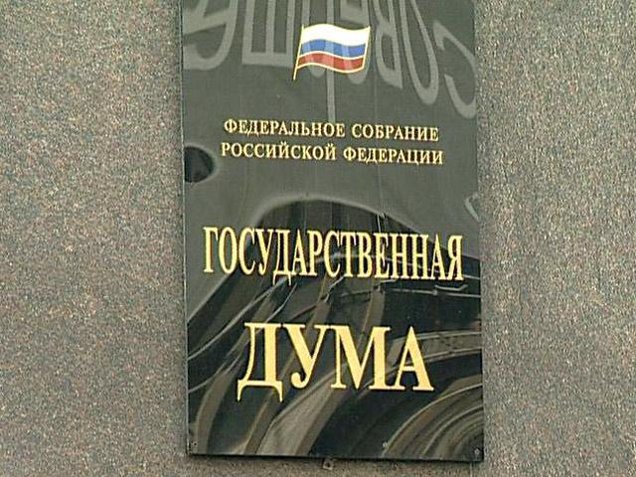
15. С какого возраста гражданин Российской Федерации может быть избран депутатом Государственной Думы?
Выберите правильный ответ:
при достижении на день голосования 21 года;
при достижении 18 лет;
при достижении 30 лет.
Правильный ответ: при достижении на день голосования 21 года
Меню

Slide 19
16. Могут ли привлекаться к предвыборной агитации лица, не достигшие возраста 18 лет?
Выберите правильный ответ:
да, при достижении получения письменного согласия от их родителей или лиц, заменяющих их;
нет, не в каком случае;
да, при условии, что они достигнут возраста 18 лет ко дню голосования в соответствующих выборах;
да, в любом случае.
Меню
Правильный ответ:
Нет, не в каком случаем

Slide 20
«Знание правовых основ»
Вопрос №1
Вопрос №2
Вопрос №3
Вопрос №4
Вопрос №5
Вопрос №6
Вопрос №7
Вопрос №8
Вопрос №9
Содержание

Slide 21
Вопрос №1
Конституция Российской Федерации была принята в результате:
А) постановления Государственной Думы Федерального Собрания Российской Федерации;
Б) указа Президента Российской Федерации;
В) всенародного референдума;
Г) резолюции совета Безопасности Организации Объединенных Наций.

Slide 22
Правильный ответ: В
15 октября 1993 года президент Б. Н. Ельцин подписал указ о всенародном голосовании по проекту конституции России и утвердил «Положение о всенародном голосовании по проекту Конституции Российской Федерации 12 декабря 1993 года». Согласно Положению, Конституция считалась одобренной, если за её принятие проголосовало большинство избирателей, принявших участие в голосовании, при том условии, что участие в голосовании приняло более половины числа зарегистрированных избирателей.

Slide 23
Вопрос №2
Согласно Конституции Российской Федерации, Россия является государством:
А) православным;
Б) многоконфессиональным;
В) теократическим;
Г) светским.

Slide 24
Правильный ответ: Г
Российская Федерация – светское государство. Никакая религия не может устанавливаться в качестве государственной или обязательной (ст. 14.1 Конституция РФ)

Slide 25
Вопрос №3
Регулятором общественных отношений помимо права является:
А) мораль;
Б) религия;
В) наука;
Г) искусство.

Slide 26
Правильный ответ: А
Мора́ль - принятые в обществе представления о хорошем и плохом, правильном и неправильном, добре и зле, а также совокупность норм поведения, вытекающих из этих представлений.

Slide 27
Вопрос №4
Государственная власть не включает следующую ветвь власти:
А) законодательную власть
Б) информационная власть
В) судебная власть
Г) исполнительная власть

Slide 28
Правильный ответ: Б
Государственная власть в РФ осуществляется на основе разделения на законодательную, исполнительную и судебную. (Ст. 10 Конституции РФ)

Slide 29
Вопрос №5
Государство и его должностные лица в отношении человека и гражданина обязаны:
А) обеспечить получение бесплатного высшего образования;
Б) возмещать вред, причиненный действиями должностных лиц;
В) предоставлять информацию, касающуюся гражданина, его прав и свобод;
Г) компенсировать ущерб, причиненный преступлением.

Slide 30
Правильные ответы: Б, Г
1. Государство и его должностные лица в отношении человека обязаны:
возмещать вред, причиненный действиями должностных лиц; обеспечить равный доступ к правосудию и выбору суда присяжных; компенсировать ущерб, причиненный преступлением; обеспечить предоставление юридической помощи задержанному лицу; обеспечивать право на труд.

Slide 31
Вопрос №6
Среди правовых актов высшей юридической силой обладает (-ют):
А) Гражданский кодекс;
Б) указы Президента;
В) Уголовный кодекс;
Г) Конституция Российской Федерации.

Slide 32
Правильный ответ: Г
Конституцию принято называть Основным законом гос-ва, поскольку этот закон имеет высокую юридическую силу во всей системе правовых актов.

Slide 33
Вопрос №7
Конституция является:
А) присягой на верность государству;
Б) основным законом государства;
В) кодексом законов;
Г) формой государственного правления.

Slide 34
Правильный ответ: Б
Конституция – основной закон гос-ва, нормативный акт, обладающий юридической силой, определяющий основы государственного строя

Slide 35
Вопрос №8
Верны ли следующие суждения?
Президентом Российской Федерации может быть избран гражданин РФ не моложе 35 лет…
А. постоянно проживающий в РФ не менее 10 лет.
Б. с рождения проживающий постоянно на территории РФ.
Верно только А
Верно только Б
Верно и А, и Б
Оба суждения неверны

Slide 36
Правильный ответ: А
Президентом Российской Федерации может быть избран гражданин РФ не моложе 35 лет постоянно проживающий в РФ не менее 10 лет. (ст. 81.2 Конституции РФ)

Slide 37
Вопрос №9
Согласно Конституции РФ гарантом территориальной целостности страны, прав и свобод личности является:
А) Президент РФ
Б) Правительство РФ
В) Государственная Дума
Г) Совет Федерации

Slide 38
Правильный ответ: А
Президент Российской Федерации является гарантом Конституции Российской Федерации, прав и свобод человека и гражданина. (Ст. 80.2 Конституция РФ)

Slide 39
«Решите задачу»

Slide 40
Задача № 1
Родители 10-летнего Сережи развелись. После развода, по решению суда, мальчик остался жить с матерью. При этом мама запрещала отцу и его родителям видеться и общаться с Сережей.
Права ли мама? Почему?

Slide 41
Ответ:
Нет, мать не права. По статье 55 Семейного Кодекса: Право ребенка на общение с родителями и другими родственниками.
1. Ребенок имеет право на общение с обоими родителями, дедушкой, бабушкой, братьями, сестрами и другими родственниками. Расторжение брака родителей, признание его недействительным или раздельное проживание родителей не влияют на права ребенка.
В случае раздельного проживания родителей ребенок имеет право на общение с каждым из них. Ребенок имеет право на общение со своими родителями также в случае их проживания в разных государствах.

Slide 42
«Вопрос-ответ»
Вопрос №1
Вопрос №2
Вопрос №3
Вопрос №4
Вопрос №5
Вопрос №6
Вопрос №7
Вопрос №8
Содержание

Slide 43
Вопрос №1
Как вы считаете, какие методы для воспитания может применять родитель?
а) поставить в угол;
б) лишить обеда;
в) наказать ремнем;
г) запретить общаться с друзьями.
Ответ: а)

Slide 44
Вопрос №2
Куда необходимо обратиться, если у Вас в школе украли деньги или сотовый телефон?
а) к директору образовательного учреждения;
б) к родителям;
в) в органы полиции;
г) в прокуратуру;
д) к старшеклассникам;
е) необходимо самому защищать свои права.
Ответ: а) б)

Slide 45
Вопрос №3
К кому подросток может обратиться и сообщить о примененном физическом насилии (вымогательство, побои и т.п.)?
а) в органы полиции;
б) в прокуратуру;
в) позвонить по «телефону доверия»
г) к классному руководителю;
д) постараться забыть о произошедшем;
е) лучше самому разобраться с обидчиками.
Ответ: а) в) г)

Slide 46
Вопрос №4
Имеет ли учитель право выставлять учащихся из класса?
а) да;
б) нет;
в) в случаях грубого нарушения дисциплины;
г) на некоторое время.
Ответ: б)

Slide 47
Вопрос№5
За что подростка могут поставить на учет в полицию?
Ответ:
Употребляющих наркотические средства или психотропные вещества без назначения врача либо употребляющих одурманивающие вещества.
Совершивших правонарушение, повлекшее применение меры административного взыскания.
Совершивших правонарушение до достижения возраста, с которого наступает административная ответственность.
Не подлежащих уголовной ответственности в связи с недостижением возраста, с которого наступает уголовная ответственность.
Обвиняемых или подозреваемых в совершении преступлений, в отношении которых избраны меры пресечения, не связанные с заключением под стражу.

Slide 48
Вопрос №6
Перечислите круг лиц, против которых человек вправе давать свидетельские показания.
Ответ: Статья 51 Конституции РФ содержит следующую норму: "Никто не обязан свидетельствовать против себя самого, своего супруга и близких родственников, круг которых определяется федеральным законом". Статья 56 УК РФ: "Свидетель вправе: 1) отказаться свидетельствовать против самого себя, своего супруга (своей супруги) и других близких родственников" (близкие родственники - супруг, супруга, родители, дети, усыновители, усыновленные, родные братья и родные сестры, дедушка, бабушка, внуки) В иных случаях отказ от дачи свидетельских показаний неправомерен.

Slide 49
Вопрос №7
С какого возраста ребенок вправе самостоятельно обратиться в суд за защитой своих прав?
Ответ: Поскольку полная гражданская процессуальная дееспособность не наступает до совершеннолетия, ребенок, не достигший 18-летнего возраста, не вправе самостоятельно обратиться в суд за защитой своих прав.
Его права и интересы защищают в суде законные представители (родители, усыновители, опекуны (попечители), приемные родители, представители учреждения, являющегося опекуном (попечителем ребенка). Вместе с тем, если ребенок до совершеннолетия приобрел полную дееспособность в порядке эмансипации либо при вступлении в брак, он может самостоятельно обратиться в суд за защитой своих прав. Кроме того, в соответствии со ст. 56 СК РФ при невыполнении или при ненадлежащем выполнении родителями обязанностей по воспитанию, образованию либо при злоупотреблении родительскими правами, ребенок вправе самостоятельно обращаться за защитой в орган опеки и попечительства, а по достижении возраста 14 лет - в суд. Кроме того, ребенок вправе обратиться в органы внутренних дел в том случае, если в действиях лиц, нарушающих его права, имеется состав преступления.

Slide 50
Вопрос №8
Кто пользуется преимущественными правам в отношении детей – отец или мать?
Ответ: никто не пользуется преимуществом, т.к. оба родителя равными правами.

Slide 51
«Государственная власть»
Вопрос №1
Вопрос №2
Вопрос №3
Вопрос №4
Вопрос №5
Вопрос №6
Содержание

Slide 52
Вопрос №1
Президент России является:
главой государства
главой правительства
главой парламента
Верховным Главнокомандующим ВС РФ
Правильный ответ: 1. главой государства (Президент Российской Федерации является главой государства. (ст. 80.1)

Slide 53
Вопрос №2
Парламент России называется:
Советом Федерации
Федеральным Собранием
Государственной Думой
Верховным Советом
Правильный ответ: 2. Федеральным Собранием

Slide 54
Вопрос №3
Исполнительная власть принадлежит:
Совету Министров
Кабинету Министров
Правительству РФ
Правильный ответ: 3. Правительству РФ

Slide 55
Вопрос №4
Суды в России (несколько вариантов ответа):
принимают законы
проводят выборы в стране
вершат правосудие
являются единственным государственным органом, определяющим виновность или невиновность лица.
Правильные ответы: 3. вершат правосудие
4. являются единственным государственным органом, определяющим виновность или невиновность лица.

Slide 56
Вопрос №5
Из каких двух палат состоит российский парламент:
Совет Союза прокуратуры в РФ
Совет Национальностей
Совет Федерации
Государственная дума
Правильные ответы: 3. Совет Федерации
4. Государственная дума

Slide 57
Вопрос №6
Какие государственные символы вы знаете?

Slide 58
Ответ:
Герб России — один из главных государственных символов России. Государственный герб Российской Федерации представляет собой четырёхугольный, с закруглёнными нижними углами, заострённый в оконечности красный геральдический щит с золотым двуглавым орлом, поднявшим вверх распущенные крылья. Орёл увенчан двумя малыми коронами и — над ними — одной большой короной, соединёнными лентой. В правой лапе орла — скипетр, в левой —держава. На груди орла, в красном щите, — серебряный всадник в синем плаще на серебряном коне, поражающий серебряным копьём чёрного, опрокинутого навзничь и попранного конём дракона.
Госуда́рственный гимн Росси́йской Федера́ции является одним из главных официальных государственных символов Российской Федерации. Музыка и основа текста были позаимствованы из гимна Советского Союза, мелодию к которому написал Александр Александров на стихи Сергея Михалкова и Габриэля Эль-Регистана.
Флаг Росси́и — её официальный государственный символ. Представляет собой прямоугольное полотнище из трёх равновеликих горизонтальных полос: верхней — белого, средней —синего и нижней — красного цвета. Отношение ширины флага к его длине составляет 2:3

Slide 59
Дополнительное задание:
Назовите детские книги, в которых у героев были нарушены права (назовите книги, у кого и какое из нижеперечисленных нарушено)
Нарушение права на отдых;
Нарушение права на жизнь и личную неприкосновенность;
Нарушение права на неприкосновенность частной собственности
Нарушение права на неприкосновенность частной жизни;
Содержание

Slide 60
Нарушение права на отдых
«Золушка». Золушка работала без отдыха.
«Морозко». У деда была дочка, и у бабы была дочка. Родную дочь мать любила, а падчерица работала, дрова и воду носила, печь топила, скотину кормила поила.
«Гарри Поттер». У домовиков нарушено право на отдых.
«Крошечка – Хаврошечка» - нарушено право на отдых. Хозяйские дочки только у ворот сидели, а Хаврошечка на них работала, ткала, пряла.

Slide 61
Нарушение права на жизнь и личную неприкосновенность
«Красная Шапочка». Волк съел Красную Шапочку и Бабушку.
«Колобок». Лиса съела колобка, нарушив право на жизнь.

Slide 62
Нарушение права на неприкосновенность частной собственности
«Заюшкина избушка». Нарушение права на неприкосновенность частной собственности у зайца.
«Три поросенка». Нарушение права на неприкосновенность частной собственности. Волк разрушил домики у поросят.

Slide 63
Нарушение права на неприкосновенность частной жизни
«Герои нашего времени». Грушницкий публично раскрыл тайну Печорина.
«Гарри Поттер». Рита Скитер следила за Гарри с командой, а затем публиковала статьи о них в газете.

Slide 64
Библиография:
http://www.consultant.ru/popular/family/
http://www.consultant.ru/popular/ukrf/
https://ru.wikipedia.org/wiki/%D0%9F%D1%80%D0%B0%D0%B2%D0%B0_%D1%80%D0%B5%D0%B1%D1%91%D0%BD%D0%BA%D0%B0
http://bambinostory.com/obyazannosti-detey/

